Slide 1
1
1
ПУНКТОМ (ОТБОРА НА ВОЕННУЮ СЛУЖБУ ПО КОНТРАКТУ) ПО ПРИМОРСКОМУ КРАЮ ПРОВОДИТСЯ ОТБОР ГРАЖДАН НА ВОЕННУЮ СЛУЖБУ ПО КОНТРАКТУ В АРМИЮ И ФЛОТ
СЛУЖБА ПО КОНТРАКТУ В АРМИИ
И НА ФЛОТЕ ЭТО:
обеспечение служебным жильем или денежной выплатой за поднаем жилья (с дифференциацией по регионам);
возможность приобретения постоянного жилья с использованием накопительно-ипотечной системы жилищного обеспечения военнослужащих;
бесплатное медицинское и реабилитационное обеспечение;
бесплатный проезд к новому месту службы, к месту проведения отпуска и обратно;
право на пенсионное обеспечение с 50 лет, при условии наличия выслуги 20 и более лет;
страхование жизни и здоровья;
денежное довольствие от 25000 и выше
вещевое и продовольственное обеспечение.

Slide 2
Федеральный закон от 28 марта 1998 г. № 53-ФЗ
«О воинской обязанности и военной службе» (пункт 34)
предоставляет право гражданам, получившим высшее профессиональное образование, поступить на военную службу
по контракту без прохождения военной службы по призыву
Потребность Вооруженных Сил
в высококлассных специалистах, замещающих
должности рядового и сержантского состава
2
2
Ежегодное, в течение 5 лет, увеличение численности военнослужащих,
проходящих военную службу по контракту, не менее чем на 50 тыс. человек
(Указ Президента РФ от 7 мая 2012 года №604)
ДАЕТ ШАНС И ОТКРЫВАЕТ
УНИКАЛЬНУЮ ВОЗМОЖНОСТЬ
получить хорошо оплачиваемый опыт работы по специальности
усовершенствовать свои практические навыки, а за счет изучения новой техники расширить теоретические познания
ПРИМЕНИТЬ ЗНАНИЯ ПОЛУЧЕННЫЕ В ВУЗЕ В РАЦИОНАЛИЗАТОРСКОЙ И ИЗОБРЕТАТЕЛЬСКОЙ РАБОТЕ, ПРОВОДИМОЙ В ВООРУЖЕННЫХ СИЛАХ
СДЕЛАТЬ ПЕРВЫЙ ШАГ К КАРЬЕРЕ ОФИЦЕРА

Slide 3
Внесение изменений в Федеральный закон
«О воинской обязанности и военной службе»
3
Федеральным законом от 23 июня 2014 г. № 159-ФЗ внесены изменения
в статьи 38 и 51 Федерального закона «О воинской обязанности и военной службе»
Предоставление гражданам права выбора прохождения военной службы
два года по контракту либо один год по призыву
Военная служба по призыву
1 ГОД
Военная служба по контракту
2 ГОДА
ВЫБОР гражданина
обязанность
альтернатива
Уволенные по несоблюдению условий контракта
и не выслужившие срок военной службы по призыву
обязаны пройти военную службу по призыву
(два дня службы по контракту равны одному дню по призыву)
11 июня 2014 г. единогласно принят Государственной Думой
18 июня 2014 г. единогласно одобрен Советом Федерации
23 июня 2014 г. подписан Президентом РФ

Slide 4
СОЦИАЛЬНЫЙ ПАКЕТ
военнослужащего-контрактника
4
Жилищное обеспечение
Обеспечение служебным жильём (при его наличии) или выплаты на поднаём жилья (с дифференциацией по регионам)
При заключении второго контракта – участие в накопительно-ипотечной системе жилищного обеспечения военнослужащих
Получение образования следующего уровня
Обеспечение образовательных льгот от срока службы (внеконкурсное поступление в вузы, бесплатное обучение на подготовительных курсах и т.д.)
Бесплатное медицинское и реабилитационное обеспечение военнослужащих в военно-медицинских учреждениях.
Реализация для членов семей военнослужащих возможности медицинского обеспечения в военно-лечебных учреждениях за счет системы обязательного медицинского страхования
Медицинское обеспечение
Продовольственное и вещевое обеспечение
Продовольственное обеспечение – бесплатное питание по нормам общевойскового пайка (при желании военнослужащего).
Вещевое обеспечение – на испытательный срок комплект полевого обмундирования, далее – согласно нормам
Проезд
Бесплатный проезд к новому месту службы, в командировку, к месту проведения отпуска и обратно (для отдельных регионов).
Пенсионное обеспечение
Право на пенсионное обеспечение с 50 лет, при условии наличия выслуги 20 и более лет
В случае гибели (смерти) военнослужащих, наступившей при исполнении ими обязанностей военной службы, – 3 млн. рублей;
При увольнении в связи с признанием не годным к военной службе вследствие военной травмы – 2 млн. рублей
Система страхования жизни и здоровья

Slide 5
Структура денежного довольствия военнослужащих по контракту рядового и сержантского состава
5
оклад
по воинской
Должности должности
оклад
по воинскому
званию
1т.р. - 10000 руб.; 2т.р. - 11000 руб.
3т.р. - 12000 руб.; 4т.р. - 13000 руб.
5т.р. - 15000 руб.; 6т.р. - 16000 руб.
7т.р. - 17000 руб.; 8т.р. - 17500 руб.
9т.р. - 18000 руб.
рядовой - 5 000 руб.
ефрейтор - 5 500 руб.
младший сержант - 6 000 руб.
сержант - 6 500 руб.
старший сержант - 7 000 руб.
старшина - 7 500 руб.
оклад
денежного
содержания
премия
за добросовестное и эффективное исполнение должностных обязанностей
до 3 окладов в год
выслуга лет
от 10% (от2 до 5 лет)
……
до 40% (25 лет и более)
ДЕНЕЖНОЕ
ДОВОЛЬСТВИЕ
от
оклада
ежемесячные
дополнительные
выплаты
иные
дополнительные
выплаты
ежегодная материальная помощь
1 месячный оклад
классность
5% -3 класс; 10% -2 класс
20% -1 класс;30% -мастер
секретность
от 10% - до 25%
повышающий коэффициент к денежному довольствию
от 1,1 - до 1,5 от условий службы
за особые достижения
за особые условия
от 10% - до 100%
риск в мирное время
до 100%
Уровень физической подготовки
от 15% - до 100%
освоение цикла огневой подготовки снайперов
70%
% надбавки
I -гр. – 0…100%
II-гр. – 10…80%
III-гр. – 10…50%
IV -гр.– 10…30%

Slide 6
Взаимосвязь социальных гарантий и профессионального роста
6
очередное звание
повышение в должности
присвоение класса «мастер»
надбавка за выслугу 25%
СОЦИАЛЬНЫЕ ГАРАНТИИ
Размер
денежного
довольствия
Уровень профессионального
мастерства
58 800
56 600
очередное звание
повышение в должности
присвоение 1 класса
надбавка за выслугу 20%
55 400
надбавка за выслугу
40%
надбавка за выслугу
30 %
49 800
старшина
очередное звание
повышение в должности
присвоение 2 класса
надбавка за выслугу 15%
старший сержант
Прохождение военной службы контрактниками,
соответствующими установленным требованиям
42 100
мастер
очередное звание
повышение в должности
присвоение 3 класса
надбавка за выслугу 10%
100%
сержант
1 класс
75%
Рост профессионального уровня, наличие классной квалификации не ниже
Рост денежного
довольствия
Погашение целевого жилищного займа за приобретенное жилье за счет Министерства обороны
33 350
2 класс
Приобретение
постоянного жилья по целевому жилищному займу
50%
младший сержант
3 класс
25%
17 400
рядовой
1
2
3
4
5
10
15
20
25
Выслуга лет

Slide 7
РАЗМЕР ДЕНЕЖНОГО ДОВОЛЬСТВИЯ ВОЕННОСЛУЖАЩЕГО
С УЧЕТОМ ВЫСЛУГИ ЛЕТ И ДОПОЛНИТЕЛЬНЫХ ВЫПЛАТ
7
Категория военнослужащих (в/звание, тарифный разряд) | Размер оклада по воинской должности | Размер оклада по воинскому званию | Надбавка за выслугу лет | Надбавка за классную квалификацию | Материальная помощь, в месяц | Премия за добросовестное исполнение служебных обязанностей | Надбавка за особые условия военной службы до 100% оклада по должности | ИТОГО на руки с вычетом подоходного налога 13%
Стрелок (рядовой, выслуга до 2 лет) | 10 000 | 5 000 |  |  | 1 250 | 3 750 |  | 17 400
Командир отделения (младший сержант, 3 класс, выслуга от 2 до 5 лет) | 15 000 | 6 000 | 2 100 | 750 | 1 750 | 5 250 | 7 500 | 33 365
Командир отделения (сержант, 2 класс, выслуга от 5 до 10 лет) | 15000 | 6 500 | 3 225 | 1 500 | 1 791 | 5 375 | 15 000 | 42 100
Заместитель командира взвода (старший сержант, 1 класс, выслуга от 10 до 15 лет) | 17 000 | 7 000 | 4 800 | 3 400 | 2 000 | 6 000 | 17 000 | 49 764
Командир взвода (старшина, мастер, выслуга от 15 до 20 лет) | 18 000 | 7 500 | 6 375 | 5 400 | 2 125 | 6 375 | 18 000 | 55 484
Командир взвода (старшина, мастер, выслуга от 20 до 25 лет) | 18 000 | 7 500 | 7 650 | 5 400 | 2 125 | 6 375 | 18 000 | 56 593
Командир взвода (старшина, мастер, выслуга от 25 лет) | 18 000 | 7 500 | 10 200 | 5 400 | 2 125 | 6 375 | 18 000 | 58 812

Slide 8
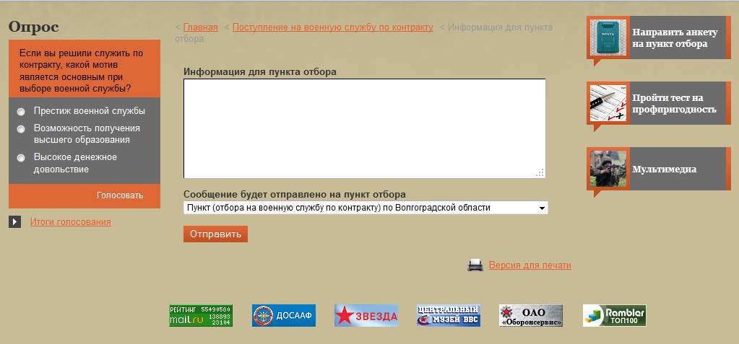
8
Раздел службы по контракту на сайте Минобороны России
Старшина запаса Иванов Сергей Петрович, мой тлф. 9-915-256-45-96, проживаю в Мурманской области, д. Пузыри, ул.Советская, д.4, служил ранее(по призыву) в в/ч 25694, ВУС153025, личный номер У-264515, образование среднее техническое, в 1999 году окончил Саратовский техникум по специальности электросварщик, хотел бы проходить службу в ВДВ, предпочтительно в Костромской области.
Сообщение для отправки на пункт отбора
За 2013 – 2014 год
новую страницу сайта
посетило более 200 тыс. человек, из них более 80 тыс. проявляют интерес к военной службе

Slide 9
Алгоритм организации и проведения отбора кандидатов для прохождения военной службы по контракту
9
Средства агитации:
Телевидение и радио
Интернет
Пресса
Агитационные материалы (плакаты, листовки, брошюры)
Агитация
Кандидат
военно-профессиональное ориентирование
заполнение анкеты - заявления
изучение и проверка персональных данных и благонадежности
предварительное медицинское освидетельствование нештатной медицинской комиссией
предварительный профессиональный психологический отбор
изучение и проверка персональных данных и благонадежности
направление на медицинское освидетельствование
углубленный профессиональный психологический отбор
проверка физической подготовленности
оформление допуска к сведениям, составляющим государственную тайну
оформление личного дела
Предварительный отбор
Окончательный отбор
Пункт отбора на военную службу по контракту
Формы и методы
а г и т а ц и и:
Взаимодействие с биржами труда и центрами занятости
Рассылка рекламного и агитационного материала по домам
Проведение рекламных бесед, организация посещений воинских частей
Организация рекламных компаний в спортивных комплексах и местах проведения массовых мероприятий
Посещение колледжей, учреждений СПО и других образовательных учреждений
Передвижной
пункт отбора
Пункт отбора
Граждане,
пребывающие в запасе
Граждане мужского пола, имеющие профессиональное образование не ниже среднего и не пребывающие в запасе
Граждане женского пола, имеющие профильное образование военно-учетной специальности
Муниципальный отдел
военного комиссариата
субъекта РФ
Принятие решения о годности кандидата к военной службе по контракту
Заключение о целесообразности дальнейшего рассмотрения
Заключение контракта
(испытательный срок 3 месяца)
Воинская часть
Военнослужащие,
у которых заканчивается срок военной службу по призыву
Прохождение
военной службы

Slide 10
АЛГОРИТМ ДЕЙСТВИЙ ДЛЯ ПОСТУПЛЕНИЯ
НА ВОЕННУЮ СЛУЖБУ ПО КОНТРАКТУ ПО НОВОЙ СИСТЕМЕ
10
10 шагов поступления на военную службу по контракту
(подробнее на официальном сайте Минобороны России по адресу www.mil.ru)
Первый шаг: обратиться на пункт отбора (по телефону, через интернет, по почте)
Второй шаг: собрать документы для поступления на военную службу
Третий шаг: пройти собеседование и подать заявление о приеме на военную службу
Четвертый шаг: пройти на пункте отбора профессиональный психологический отбор
Пятый шаг: пройти медицинское освидетельствование в военном комиссариате
Шестой шаг: пройти проверку физической подготовленности на пункте отбора
Седьмой шаг: получить заключение отборочной комиссии в военном комиссариате
Восьмой шаг: получить предписание, перевозочные документы и убыть в воинскую часть
Девятый шаг: заключить контракт с командиром воинской части, принять дела и должность
Десятый шаг: пройти курс интенсивной общевойсковой подготовки

Slide 11
Требования, предъявляемые к кандидату при поступлении на военную службу по контракту
11
Возраст – при заключении первого контракта– 18-40 лет
Военнослужащие, не отвечающие установленным требованиям (по результатам периода обучения, аттестации, контрольных мероприятий, а также при нарушении установленных запретов и т.д.), могут быть досрочно уволены по несоблюдению условий контракта, как в период обучения, так и при прохождении военной службы
Предельный возраст пребывания на военной службе – 50 лет. Возможность заключения контракта до 65 лет
Образование – не ниже среднего (полного) общего
Повышение уровня интеллектуального развития
Здоровье – годен к военной службе
– годен к военной службе с незначительными
ограничениями
Показатели состояния здоровья учитываются в зависимости от ВУС и особенностей прохождения военной службы
Физическая подготовленность – сдача нормативов в соответствии с требованиями НФП-2009
Физическая подготовленность проверяется по установленным нормативам на силу, быстроту и выносливость, на выбор по одному из упражнений на каждое физическое качество
Профессиональная подготовленность:
– находящиеся в запасе или проходящие службу по призыву
– не проходившие военную службу
Повышение качества и мотивации на военную службу отбираемых кандидатов
Профпригодность – I, II категории, при отсутствии таких кандидатов рассматриваются кандидаты с III категорией
Повышение качества при комплектовании дефицитных специальностей
Ограничения, запреты и обязанности, связанные с прохождением военной службы
В соответствии с действующим законодательством.
Реализация проверок благонадежности и профессиональной пригодности военнослужащих-контрактников (с применением различных видов тестирования, специальных технических средств).

Slide 12
Требования к физической подготовленности
граждан, поступающих на военную службу
по контракту (НФП-2009, ст. 260)
12
Физические упражнения | Минимальные требования для категорий военнослужащих |  |  |  | Требования предъявляемые к учащимся средней школы (11 класс, юноши)
 | мужчины |  | женщины
 | До 30 лет | Старше 30 лет | До 25 лет | Старше 25 лет | 3 | 4 | 5
Сила
Сгибание и разгибание рук в упоре лежа | 45 раз | 40 раз | 12 раз | 10 раз | 22 раза | 27 раз | 32 раза
Наклоны туловища вперед | - | - | 25 раз | 20 раз
Подтягивание на перекладине | 10 раз | 8 раз | - | - | 8 раз | 11 раз | 14 раз
Быстрота
Бег на 60 м | 9,8 сек. | 10,0 сек. | 12,9 сек. | 13,9 сек. | 10,0 сек.* | 9,2 сек.* | 8,5 сек.*
Бег на 100 м | 15,1 сек. | 15,8 сек. | 19,5 сек. | 20,5 сек. | 15,0 сек. | 14,2 сек. | 13,8 сек.
Челночный бег на 10х10 | 28,5 сек. | 29,5 сек. | 38,00 сек. | 39,0 сек.
Выносливость
Бег на 3 км | 14,30 мин. | 15,15 мин. | - | - | 14,00мин. | 13,00 мин. | 12,20 мин.
Бег на 1 км | 4,20 мин. | 4,45 мин. | 5,20 мин. | 5,45 мин. | 4,20 мин. | 3,55 мин. | 3,35 мин.
Лыжная гонка на 5 км | 28,00 мин. | 29,00 мин. | - | - | 28,00мин. | 26,00 мин. | 25,00 мин.
* Нормативы по бегу на 60 м для учащихся средней школы - 9 класса
Граждане, поступающие на военную службу по контракту, вправе выбирать для выполнения по одному из упражнений на каждое физическое качество (сила, быстрота, выносливость)
В случае невыполнения минимального норматива в одном из упражнений, требования к поступающему на службу по контракту считаются не выполненными.

Slide 13
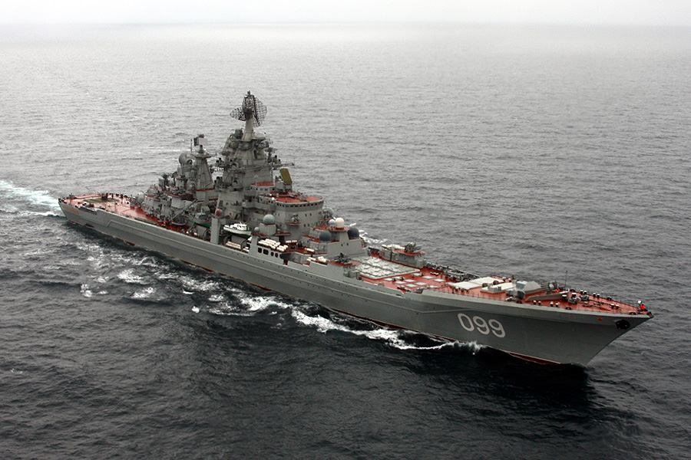
13
СЛУЖБА ПО КОНТРАКТУ В АРМИИ И НА ФЛОТЕ —
ИДЕАЛЬНОЕ РЕШЕНИЕ ВСЕХ ВАШИХ ПРОБЛЕМ!
Вся информация об условиях приема и прохождения службы по адресу:
г.Владивосток, ул. Верхнепортовая 12в (8 этаж),
тел. 8(423)221-64-83, 8(423)221-60-44,
тел/факс 8(423)279-11-36

